Slide 1
Onsdag, den 11 november 2020 kl. 13-16
Slagelse
Tour-de-læremidler og analyse af læremidler
Herunder digitale (prøver)

Slide 2
Overblik over forløb
19/8 Tværfaglig undervisning hen imod naturfagsprøven
23/9 Sproglig udvikling i naturfagene
11/11 Tour-de-læremidler og analyse af læremidler Herunder digitale (prøver)
16/12 Naturfaglige kompetencer er udgangspunktet for bedømmelseskriterier

Slide 3
Indhold
Først en refleksion over de afprøvede øvelser fra d. 23/9. Sprog i naturfagene.
Ellers starter vi dagen med en tour-de lærermidler og analyserer de lærermidler og tilgange vi traditionelt bruger til naturfaglig undervisning.
Vi skal også lidt mere i dybden med de naturfaglige kompetencer.

Slide 4
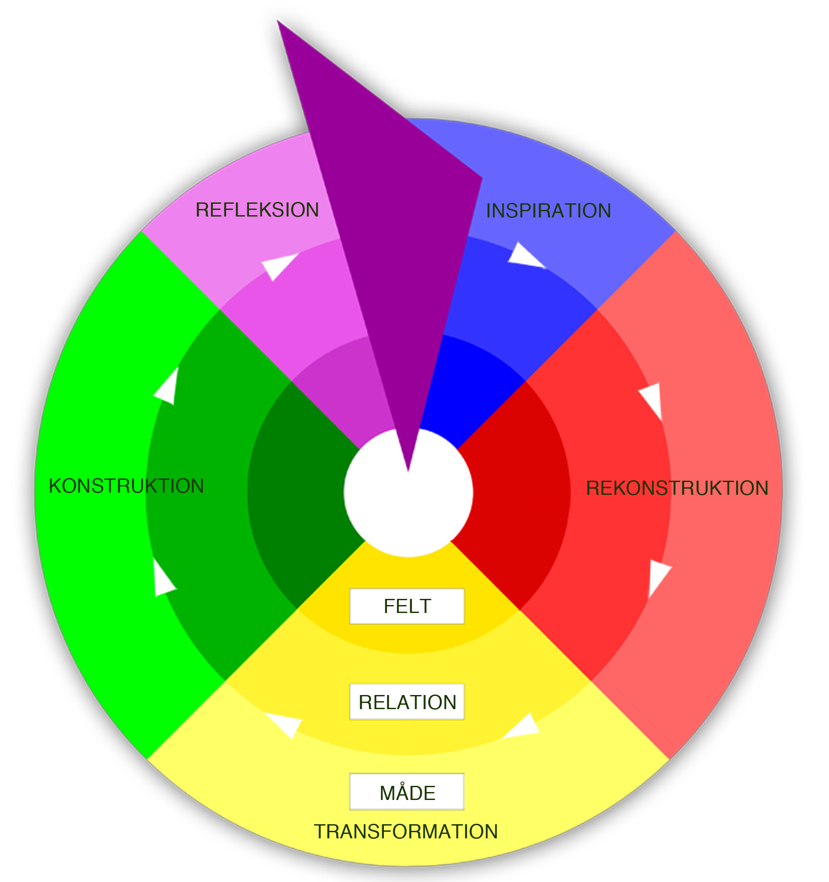
Læringscirkel
Præsentation af diverse læremidler
Formuler krav til læremidler
Find læremidler til FFF
Daglig brug af lærermidler
Brug af Vurdigi

Slide 5
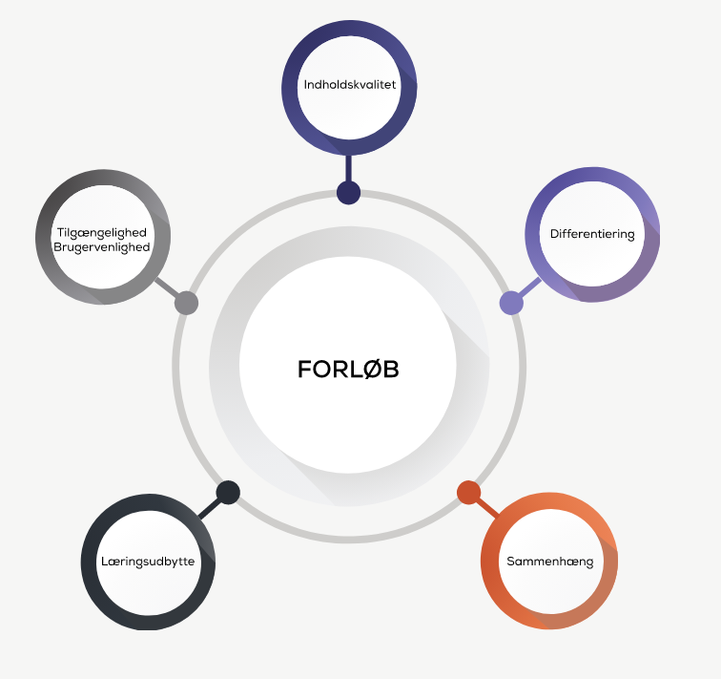
Dagens indhold.
Brug af læremidler
Brainstorm
Definition og kategorisering
Vurdering
Vurdigi

Slide 6
Brainstorm - refleksion
Hvilke læremidler bruger du og hvorfor!
Formuler din umiddelbare holdning til læremidler!
Præsenter

Slide 7
Undervisningsmidler formål er
• ”at fremme elevernes alsidige udvikling” (paragraf 1.1)
• ”at udvikle arbejdsmetoder og skabe rammer for oplevelse, fordybelse og virkelyst, så eleverne udvikler erkendelse og fantasi og får tillid til egne muligheder og baggrund for at tage stilling og handle” (paragraf 1.2)
• ”faglig fordybelse, overblik og oplevelse af sammenhænge” (paragraf 5.1).
Folkeskolens formålsparagraffer

Slide 8
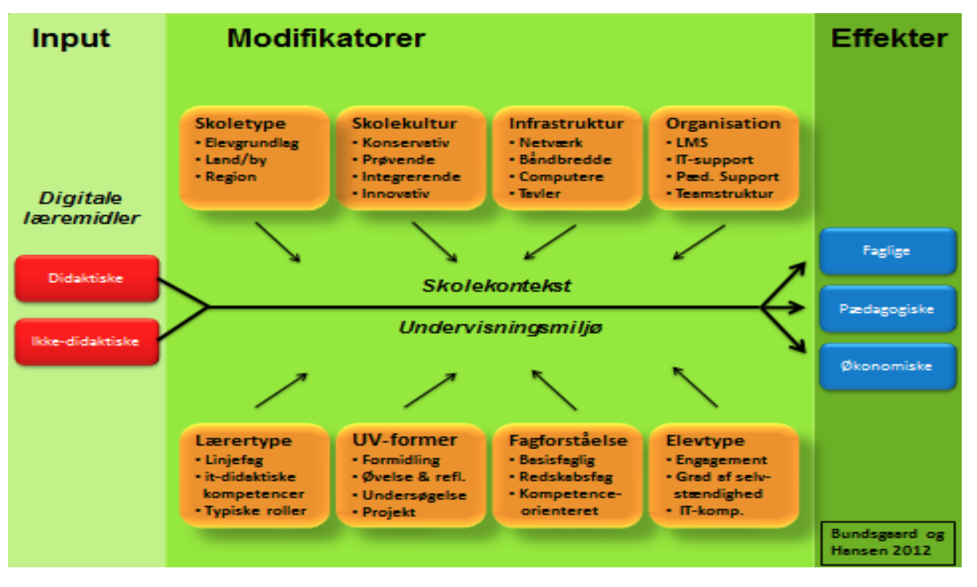
file:///Users/anettevnielsen/Downloads/130927-Forskningsrapport-effektmaaling.pdf

Slide 9
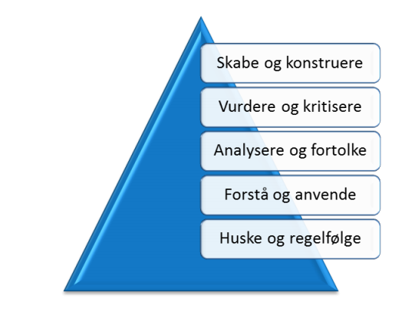
Læringsniveauer

Slide 10
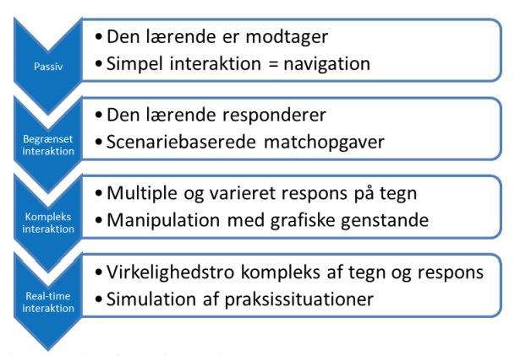
Læring og interaktivitet

Slide 11
Læremidler
Didaktiske læremidler: bogsystem
Semantiske læremidler: Fagtekster, videoer, hjemmesider, animation og simulation
Funktionelle læremidler: Produktion, reception, kommunikation, evaluering, kompensation, søgning, dataindsamling, analyse, beregning, processtyring
Find eksempler på ovenstående på brainstorm-ark (skriv mere)
Notes:
Semantik - betydning. Ikke indbygge didaktik.

Slide 12
Didaktiske ressourcer
En didaktisk ressource er en programudvidelse. Det er et didaktisk delelement henvendt til eleven. Det kan f.eks. være læringsspil, opgaver til eleven, interaktive assistenter, elevvejledninger.
Didaktiske ressourcer er kendetegnet ved at varetage enkelte af følgende opgaver i undervisningen:
Formidle indhold
Træne aktiviteter
Simulere processer
Instruere i arbejdsgange
Rammesætte opgaver
Vejlede i håndtering af arbejdsprocesser, produktion og fremlæggelser
Repræsentere skabeloner til planlægning, dokumentation, opbygning af arbejdsrum eller evaluering

Slide 13
Kategorisering
Forløb
Repetitive
Formidlende
Stilladserende
Didaktiske
Praksisstilladserende
https://vurdigi.dk/vurdering/

Slide 14
Forløb
Forløb er et didaktisk læremiddel.
Didaktiske læremidler har en indbygget didaktik, der varetager flere af følgende opgaver i undervisningen:
Udpeger faglige mål
Formidler indhold
Rammesætter aktiviteter og opgaver
Støtter og vejleder læreren

Slide 15
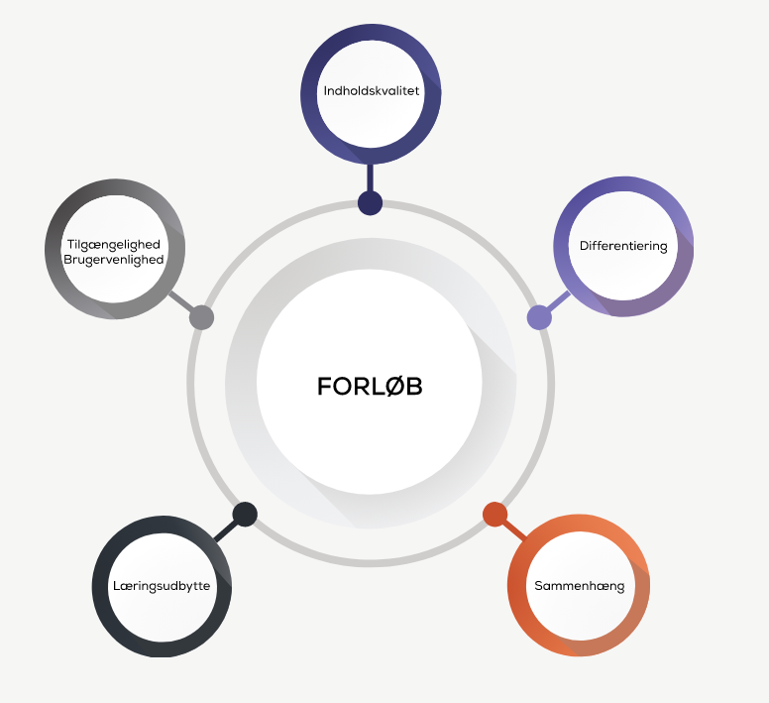
Vurdigi

Slide 16
Repetitive læremidler
Træningsopgaver med simpel privat feedback
Evt som spil
Kontekstuafhængige opgaver
Individuel arbejde - eget tempo
Træning til nationale test
Svært at overføre til andre kontekster og problemløsning
Lukkede opgaver
https://pure.au.dk/portal/files/68021304/Bundsgaard_Hansen_2012._Evaluering_af_digitale_l_remidler.pdf

Slide 17
Formidlende læremidler
Fag - lærebog
Elevhenvendt
Lærervejledning
Formidling - viden, færdigheder, forståelser,
Brugerkontrol
Oplæg fra læreren, arbejde med stoffet, besvar opgaver, opsamling i plenum
Notes:
Ingen innovation, entreprenørskab og kreativitet eller kritisk stillingtagen.

Slide 18
Stilladserende læremidler
Eleven i centrum. Den aktive.
Interaktive spil
Produktion, kommunikation
Programmering/kodning
Skabe sin egen læring
Dilemmaspil
Undersøgende tilgang

Slide 19
Didaktiske læremidler
Udpeger faglige mål
Formidler indhold
Rammesætter aktiviteter og opgaver
Støtter og vejleder læreren.
Didaktiske læremidler kan fx være
Platforme: temaportaler, fagportaler, fagsystemer og supplerende hjemmesider
Forløb: selvstudieforløb og undervisningsforløb

Slide 20
Praksisstilladserende læremidler
Gruppearbejde - projektarbejde
Virkelighedsnært
Simulere praksisnære professioner

Slide 21
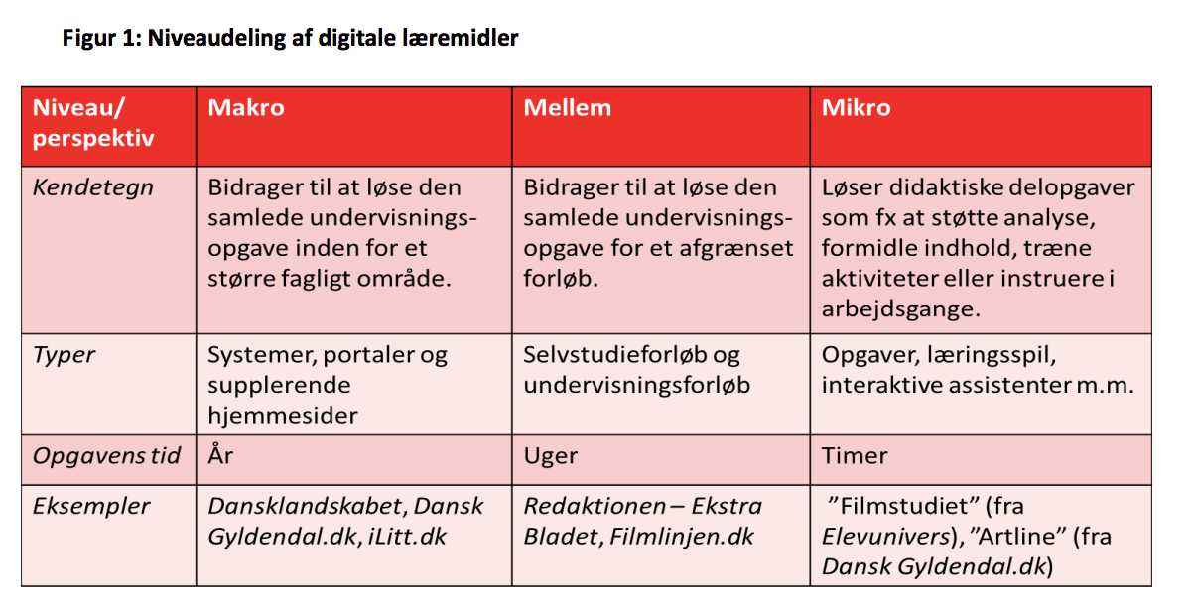
Niveaudeling

Slide 22
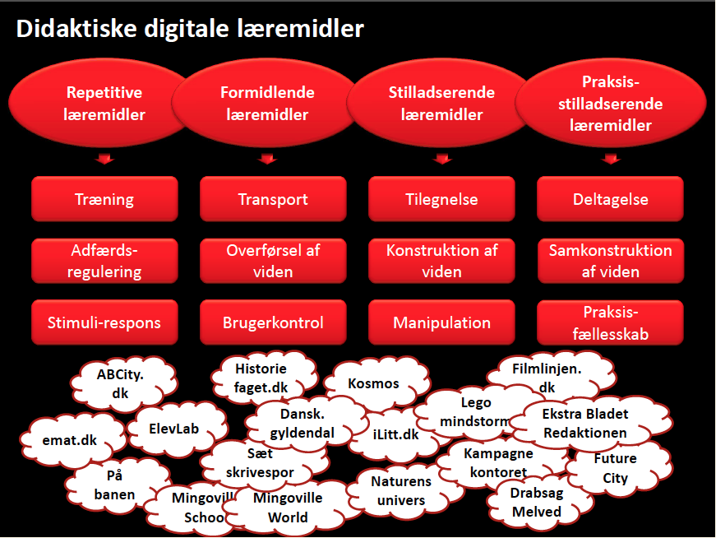
https://side.videotool.dk/d5sknz7km3w0twz4xrsf

Slide 23
Vurdigi
Brug vurdigi til analyse af et eller flere læremidler.

Slide 24
Vurderingskriterier
Formuler vurderingskriterier i forhold til bl.a Vurdigi
Gør den kort, simpel og til hverdagsbrug.
Hvad skal de lære og hvad lærer de? (Mål - resultat)
Hvad skal eleverne gøre - Hvad gør de? (Plan - aktivitet)

Slide 25
Udenlandske:
​
https://www.viten.no/filarkiv/animasjoner/#/
https://kids.nationalgeographic.com/
https://climatekids.nasa.gov/
http://www.sciencekids.co.nz/
https://www.ducksters.com/science/
https://www.scienceforkidsclub.com/
https://mommypoppins.com/kids/50-easy-science-experiments-for-kids-fun-educational-activities-using-household-stuff
http://www.sciencefun.org/kidszone/experiments/
​
https://worldmapper.org/maps/?fbclid=IwAR1G2Nafcj9fbYOvbiEabajchhFQdvSvWPAKSvhykw_ze0_KreW8MTANhy0
​​
https://www-nds.iaea.org/relnsd/vcharthtml/VChartHTML.html?fbclid=IwAR15E2UtbTGnSZrTfLaQtHYhoXXEBgVtlRMawCLAKTPh5FFfO_FbKOVOj54
​
https://www.drawdown.org/solutions/table-of-solutions
​
https://www.facebook.com/IFeakingLoveScience/
Danske/nordiske:
​
https://innoenergy.learnify.se/l/show.html#5LPX
Galapagos.dk
​
testotekst.dk
​
https://orsted.com/da/Explore/Our-home?fbclid=IwAR0IAlCPWVUCBZWkXLqKYv46Z4aRcgbwts_5MBblR97YHFMoNPi5GExWg8Y
​
​
https://www.videnskabsklubben.dk/
https://radionauterne.dk/
https://opfinderklubben.dk/

Slide 26
Kompetencer og fællesfaglighed

Slide 27
Formel og funktionel fællesfaglighed Fælles faglighed
Emnearbejde. Fælles emne ingen samarbejde mellem fagene. Eleverne skal selv bygge broer.
Projektarbejdsformen. Fælles emne. Mange problemstillinger i klassen. Fagene byder ind med en bred vifte af aktiviteter, der belyser problemstillingen. Eleverne skal vælge ud, hvad der bedst belyser problemstillingen.
Naturfaglige fællesfaglighed. Overordnet problemstilling. Elever formulerer problemstilling og arbejdesspørgsmål (rækkefølge er en iterativ proces). Arbejdsspørgsmål vinkles ift. flere fag.

Slide 28
Kompetenceområder/Niveau SOLO | Unistruktuelt | Multistruktuelt | Relationelt | Udvidet abstrakt
Undersøgelse | Eleven kan gennemføre en undersøgelse ved hjælp af en vejledning | Eleven kan formulere en hypotese, designe og gennemføre en undersøgelse | Eleven kan vælge en problemstilling, formulere en passende hypotese, designe og gennemføre en undersøgelse samt foretage en analyse | Eleven kan som foregående samt komme med løsningsforslag i forhold til problemstillingen
Modellering | Eleven kan bruge og konstruere en model | Eleven kan forholde sig kritisk til anvendte modeller | Eleven kan behandle data med relevante modeller og koble dem til en problemstilling | Eleven kan analysere en problemstilling ved hjælp af repræsentationer og modeller og komme med løsningsforslag
Perspektivering | Eleven kan beskrive naturfaglige forhold til den nære og fjerne omverden | Eleven kan genkende og forklare naturfaglige forhold til den nære og fjerne omverden | Eleven kan vurdere naturfaglig viden i forhold til anden viden samt formulere problemstillinger | Eleven kan vurdere naturfaglig viden og komme med problemløsning på problemstillinger.
Kommunikation | Eleven kan kommunikere verbalt med enkelte fagord | Eleven kan kommunikere verbalt og skriftligt med fagord og fagbegreber i forhold til kontekst | Eleven kan kommunikere, herunder forklare, diskutere og argumentere i et nuanceret fagsprog | Eleven kan konkludere på naturfaglig dokumentation i et nuanceret fagsprog i forhold til kontekst

Slide 29
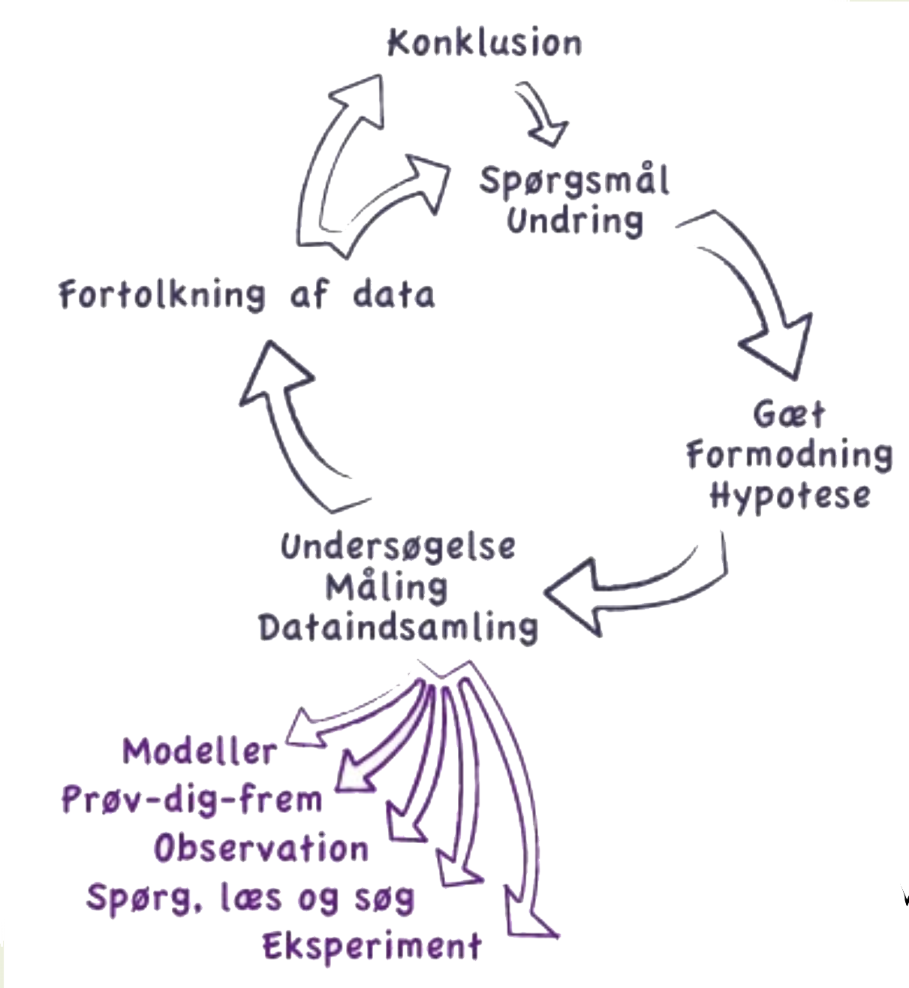
Undersøgelsesmetoder
http://www.metodelab.dk/

Slide 30
Undersøgelse
Til prøven vil eleven kunne bygge videre på undersøgelser, der er foretaget i undervisningen, fx ved at inddrage nye variable, tilpasse undersøgelsesdesignet til den nye problemstilling eller ved at gentage undersøgelser for at indhente yderligere undersøgelsesdata.relevant fagterminologi fra både fysik/kemi, biologi, og geografi
kan anvise og begrunde relevante handlemuligheder i forhold til den selvvalgte naturfaglige problemstilling

Slide 31
Undersøgelse
Opmærksomhedsfelter
Tager undersøgelsen udgangspunkt i et spørgsmål, der belyser elevens naturfaglige problemstilling?
Har eleven formuleret en hypotese, og konkluderer eleven på hypotesen?
Har eleven overvejet variable i undersøgelsen og indsamles data systematisk?

Slide 32
Modellering
- Elevens forståelse af modellering, hvor eleven demonstrerer sin viden om naturfaglig modellering og viser de begrænsninger og anvendelsesmuligheder, det giver at reducere kompleksitet i en model.
Opmærksomhedsfelter
• Anvender eleven et varieret udvalg af relevante modeller til at belyse sin problemstilling?
• Argumenterer eleven for sit valg af modeller med udgangspunkt i problemstillingen, og forholder eleven sig kritisk til egne valg?
• Reflekterer eleven over forholdet mellem model og virkelighed?

Slide 33
Perspektivering
Det er med perspektiveringskompetence, at eleven viser et nuanceret syn på den problemstilling, der er arbejdet med, fx ved at gøre rede for interessemodsætninger eller opstille naturfaglige argumenter
Opmærksomhedsfelter
• Relaterer eleven den selvvalgte problemstilling til det faglige indhold, der er beskrevet i fagenes færdigheds- og vidensområder?
• Inddrager eleven perspektiver fra sin egen omverden og i et større samfundsperspektiv?
• Anviser eleven løsnings -og handlemuligheder i forbindelse med problemstillingen - og begrunder eleven mulige løsninger og handlinger?

Slide 34
Kommunikation
Opmærksomhedsfelter
• Anvender eleven relevante fagbegreber ift. problemstillingen, der demonstrerer forståelse og overblik over sammenhænge?
• Formidler eleven ved hjælp af velvalgte undersøgelser, modeller, genstande og medier?
• Argumenterer eleven naturfagligt med udgangspunkt i det faglige indhold som er beskrevet i fagenes færdigheds- og vidensområder?

Slide 35
Vurderings-
kriterier
Dvs. i hvor høj grad eleven kan...
Kan tilrettelægge, udføre og drage konklusioner af en eller flere naturfaglige undersøgelser, herunder ved brug af modeller og med relevante perspektiver
1
Eleven prøves i hvor høj grad denne udviser kompetence inden for alle de naturfaglige kompetenceområder ved inddragelse af færdigheder og viden til at belyse den selvvalgte naturfaglige problemstilling
Kan forklare og begrunde valg af praktiske undersøgelser og modeller
2
Kan forklare sammenhænge mellem praktiske undersøgelser, modeller og naturfaglig teori med udgangspunkt i den selvvalgte naturfaglige problemstilling
3
Kan argumentere for naturfaglige forhold og anvende relevant fagterminologi fra både fysik/kemi, biologi, og geografi
4
Kan anvise og begrunde relevante handlemuligheder i forhold til den selvvalgte naturfaglige problemstilling
5
Notes:
4e
De fremhævede ord og hierarkiet er vores fremhævelser.
ALLE DE NATURFAGLIGE KOMPETENCEOMRÅDER - fordi det er centralt, at det ikke fx kun er “forsøg” (undersøgelse), og ikke kun er “powerpoint” (perspektivering), men i høj grad samspillet mellem kompetenceområderne.
FÆRDIGHEDER OG VIDEN - fordi det er Fælles Mål, der afgør, i hvor høj grad en given elev målopfylder. Det er altså ikke biologilærerens følelse af, hvad en elev bør vide om økosystemer, men hvad der står i Fælles Mål, der er udgangspunktet.
HANDLEMULIGHEDER - fordi kompetencer udvikles ved handlinger i praksis. Det kan vi ikke sådan helt i virkeligheden, men vi kan komme ok tæt på ved at arbejde med problemstillinger og udvise handlekompetence.
Her kan man uddybe med slides om solotaksonomi. AVN: Læs evt Læringsmål og Taksonomiske redskaber. Dafolo
Her kan “Bingospillet” komme ind.

Slide 36
Kompetenceområder/Niveau SOLO | Unistruktuelt | Multistruktuelt | Relationelt | Udvidet abstrakt
Undersøgelse | Eleven kan gennemføre en undersøgelse ved hjælp af en vejledning | Eleven kan formulere en hypotese, designe og gennemføre en undersøgelse | Eleven kan vælge en problemstilling, formulere en passende hypotese, designe og gennemføre en undersøgelse samt foretage en analyse | Eleven kan som foregående samt komme med løsningsforslag i forhold til problemstillingen
Modellering | Eleven kan bruge og konstruere en model | Eleven kan forholde sig kritisk til anvendte modeller | Eleven kan behandle data med relevante modeller og koble dem til en problemstilling | Eleven kan analysere en problemstilling ved hjælp af repræsentationer og modeller og komme med løsningsforslag
Perspektivering | Eleven kan beskrive naturfaglige forhold til den nære og fjerne omverden | Eleven kan genkende og forklare naturfaglige forhold til den nære og fjerne omverden | Eleven kan vurdere naturfaglig viden i forhold til anden viden samt formulere problemstillinger | Eleven kan vurdere naturfaglig viden og komme med problemløsning på problemstillinger.
Kommunikation | Eleven kan kommunikere verbalt med enkelte fagord | Eleven kan kommunikere verbalt og skriftligt med fagord og fagbegreber i forhold til kontekst | Eleven kan kommunikere, herunder forklare, diskutere og argumentere i et nuanceret fagsprog | Eleven kan konkludere på naturfaglig dokumentation i et nuanceret fagsprog i forhold til kontekst

Slide 37
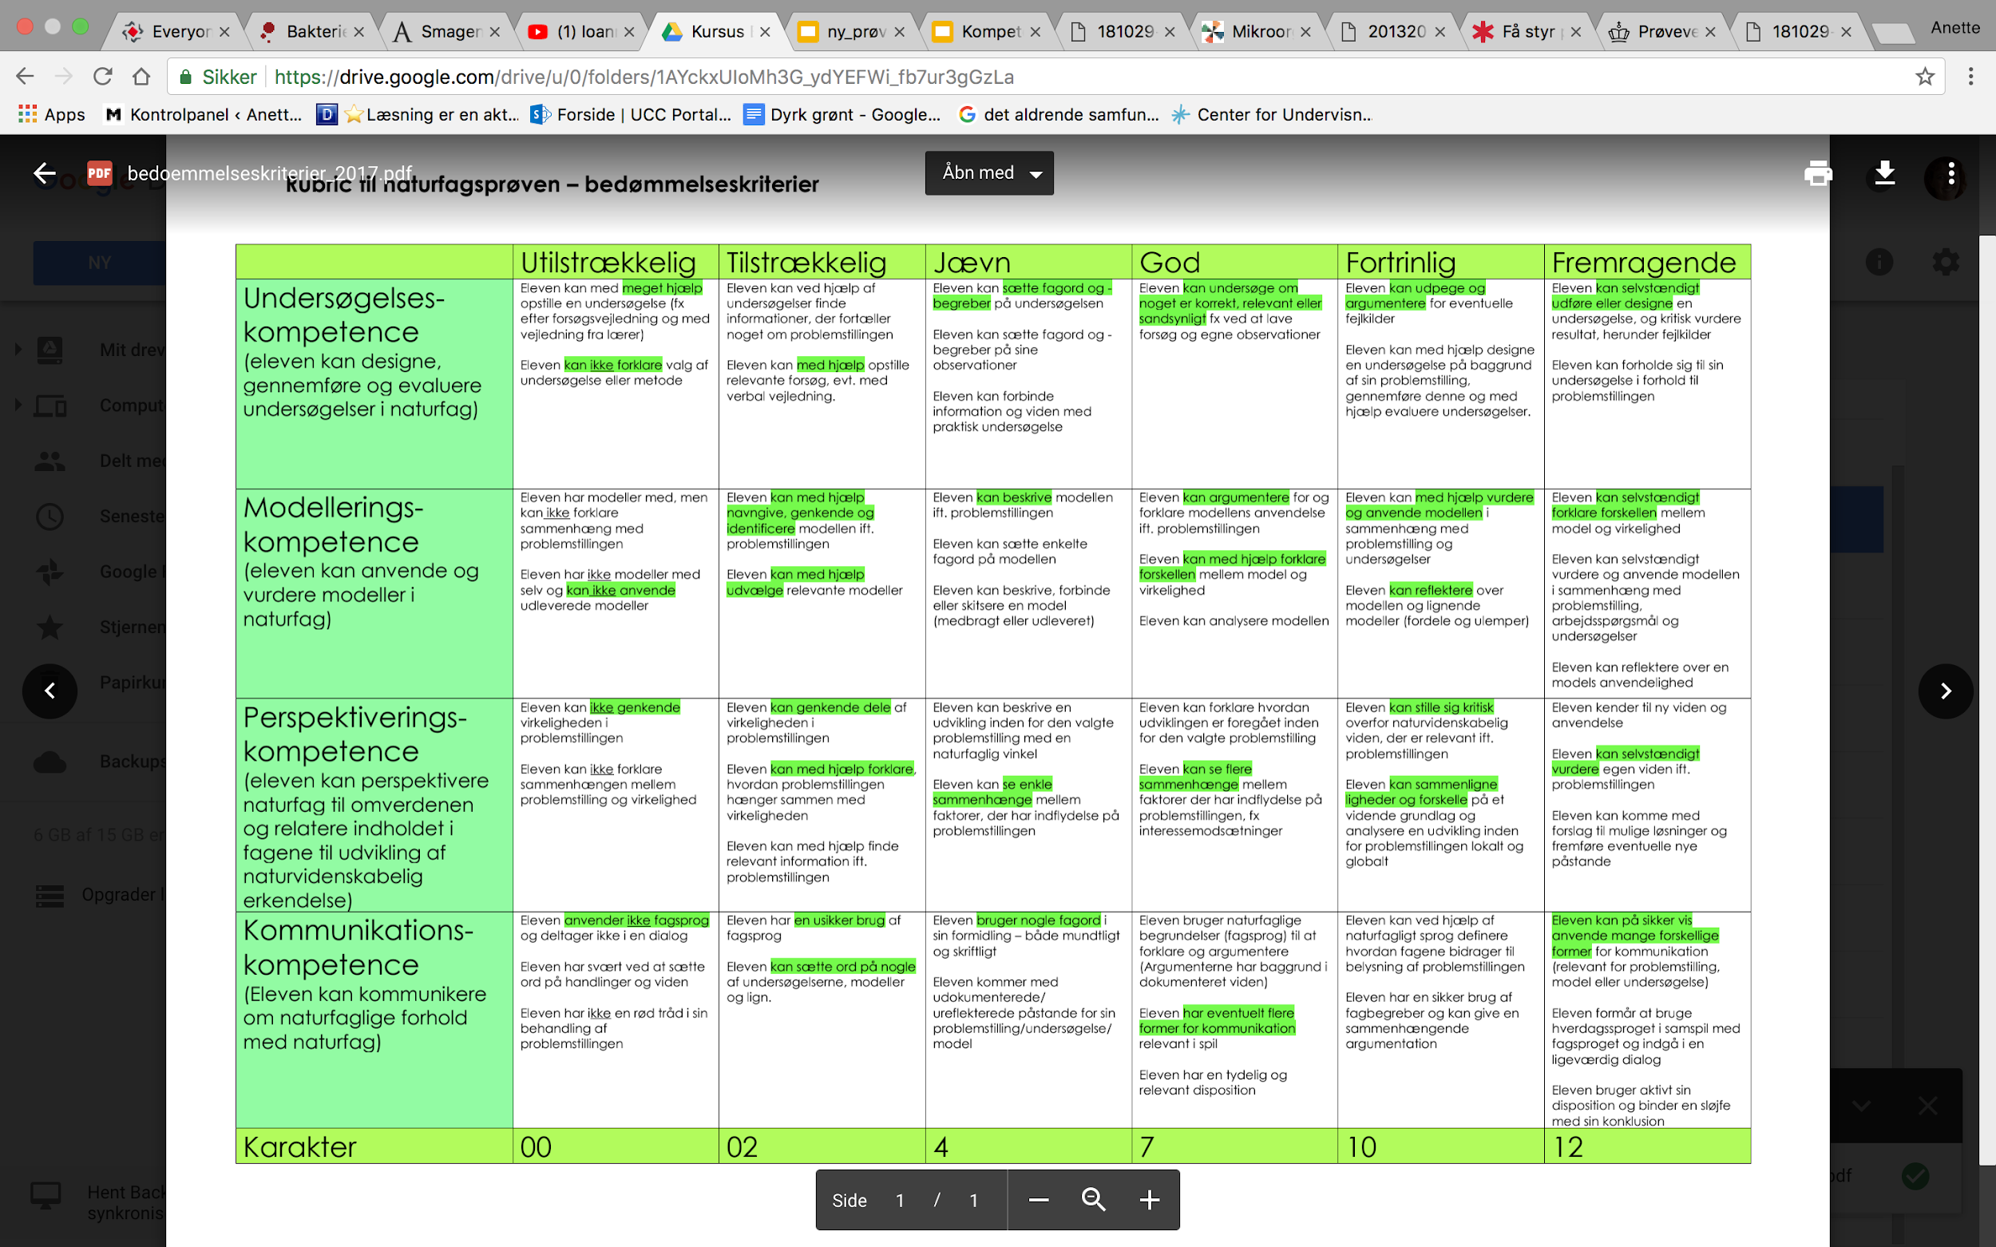

Slide 38
Verber ift SOLO taksonomi
Niveau 1 | Niveau 2 | Niveau 3 | Niveau 4
Angive | Forklare | Sammenligne | Opstille teorier
Udføre | Definere | Argumentere | Opstille hypoteser
Vise | Illustrere | Analysere | Bevise
Identificere | Opstille | Bevise | Generalisere
Tegne | Kombinere | Konstruere | Udvikle
Bruge | Gennemføre | Undersøge | Problemløse
Indsamle | Udvælge | Anvende
 | Formulere | Relatere
 | Beskrive

Slide 39
Kompetenceområder/Niveau SOLO | Unistruktuelt | Multistruktuelt | Relationelt | Udvidet abstrakt
Undersøgelse | Eleven kan gennemføre en undersøgelse ved hjælp af en vejledning | Eleven kan formulere en hypotese, designe og gennemføre en undersøgelse | Eleven kan vælge en problemstilling, formulere en passende hypotese, designe og gennemføre en undersøgelse samt foretage en analyse | Eleven kan som foregående samt komme med løsningsforslag i forhold til problemstillingen
Modellering | Eleven kan bruge og konstruere en model | Eleven kan forholde sig kritisk til anvendte modeller | Eleven kan behandle data med relevante modeller og koble dem til en problemstilling | Eleven kan analysere en problemstilling ved hjælp af repræsentationer og modeller og komme med løsningsforslag
Perspektivering | Eleven kan beskrive naturfaglige forhold til den nære og fjerne omverden | Eleven kan genkende og forklare naturfaglige forhold til den nære og fjerne omverden | Eleven kan vurdere naturfaglig viden i forhold til anden viden samt formulere problemstillinger | Eleven kan vurdere naturfaglig viden og komme med problemløsning på problemstillinger.
Kommunikation | Eleven kan kommunikere verbalt med enkelte fagord | Eleven kan kommunikere verbalt og skriftligt med fagord og fagbegreber i forhold til kontekst | Eleven kan kommunikere, herunder forklare, diskutere og argumentere i et nuanceret fagsprog | Eleven kan konkludere på naturfaglig dokumentation i et nuanceret fagsprog i forhold til kontekst

Slide 40

Tilgængelighed og brugervenlighed
Er der mulighed for at du og dine elever let og hurtigt kan få overblik over forløbets indhold?
Gør opbygningen af forløbet det let for dine elever at navigere i indholdet?
Giver forløbet dig mulighed for at se, hvor i læreprocessen dine elever er, og hvilke tegn på læring de viser i forhold til målene?
Giver forløbet eleven mulighed for at se, hvor i læreprocessen eleven er, og hvilke tegn på læring eleven viser i forhold til målene?
Tilbyder forløbet en lærervejledning, som sikrer, at du som lærer får det optimale ud af de ressourcer, du får stillet til rådighed?
Er der andre overvejelser omkring tilgængelighed og brugervenlighed, der er vigtige at have med?

Slide 41

Indholdskvalitet
Lever forløbet op til gældende lovgivning for faget?
Stemmer indhold og aktiviteter overens med fagets gældende kompetencemål, videns-/færdighedsmål?
Er forløbets indhold relevant (meningsfuldt og brugbart) for dine elever set i forhold til de krav, de vil møde i skolen og i livet?
Understøtter forløbet dine elever i at udvikle kompetencer til at kunne agere i situationer, der ligner virkelighedens?
Understøtter forløbet dine elevers muligheder for at arbejde på varierede måder med det faglige indhold?
Understøtter forløbet en undervisning med fokus på elevens faglige progression?
Er der andre overvejelser omkring indholdskvalitet, der er vigtige at have med?

Slide 42

Diffenrentiering
Understøtter forløbet flere former for differentiering, så flere elever lærer mere?
Understøtter forløbet dine muligheder for at differentiere?
Understøtter forløbet udviklingen af dine elevers forskellige kompetencer?
Understøtter forløbet forskellige måder at lære på?
Gives der konkrete forslag til, hvordan du kan undervisningsdifferentiere?
Understøtter forløbet, at dine elever motiveres på forskellige måder?
Giver forløbet mulighed for, at mange lærer samtidigt, men struktureret og organiseret på forskellige måder? – flere veje mod målet.
Er der andre overvejelser omkring differentiering, der er vigtige at have med?

Slide 43

Læringsudbytte
Lægger forløbet op til, at dine elever kan arbejde med og opnå forskellige læringsniveauer af faglig viden?
Understøtter forløbet, at du og dine elever kan arbejde videre med viden og forståelse i andre sammenhænge?
Understøtter forløbet, at dine elever reflekterer over deres nye viden og forståelse?
Kan læringsudbyttet bruges uden for en skolekontekst?
Er der andre overvejelser omkring læringsudbytte, der er vigtige at have med?

Slide 44

Sammenhæng
Har dine elever mulighed for at gemme deres arbejde og finde det igen?
Er det muligt at bruge forløbet sammen med skolens øvrige digitale værktøjer?
Kan forløbets produktioner downloades eller genbruges i andre sammenhænge?
Kan dine elever føje andre medier til forløbet – eksempelvis billeder, tekster og animationer?
Kan forløbet og dets produktioner formidles via skolens intranet?
Er der andre overvejelser omkring sammenhæng, der er vigtige at have med?

Slide 45
Evaluering
Forskningsviden om virkning: Hvordan understøtter læremidler en effektiv og hensigtsmæssig læring og undervisning?
Folkeskoleloven og fagenes læreplaner: Hvordan understøtter læremidler en undervisning, der lever op til folkeskolens og fagenes formål?
Anvendelighed og omsættelighed: Hvordan formuleres evalueringsparametre i et sprog og med skalaer der er til at forstå og anvende som grundlag for evaluering af digitale læremidler i relation til praksis?

